Slide 1


Slide 2

Estadual

Slide 3


Indicadores BCF
251 Cidades
27 mil estabelecimentos

Slide 4


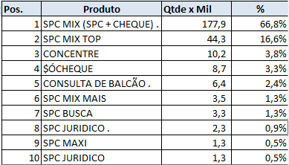
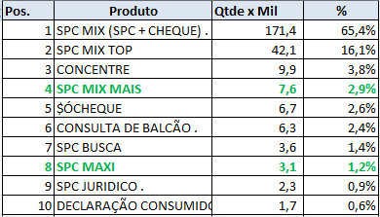
INDICADORES – Janeiro a Maio 2015
4,6% Inadimplência Acumulada 2015 JUN/2015 – Brasil (Geral)
4,3% Ritmo da Variação da Inadimplência Líquida - Cacispar
2,7% Registro de Dívidas - Cacispar
10,1% Regularizações de Dívidas - Cacispar
1,3% Atividade Econômica - Brasil
0,2% Intenções de Compras a Crédito - Cacispar
Aperto no Filtro da Concessão de Crédito
2014
2015

Slide 5


BCF – Geral – Consultas (em milhares)
Acumulado Jan-Mai
Crescimento 2014
em relação a 2013
5,3%
Crescimento 2015
em relação a 2014
-1,6%
Objeivo 2015: 5,0%
Realizado 2014: 5,0%

Slide 6
Acumulado Jan-Mai
Crescimento 2015
em relação a 2014
12,2%
Crescimento 2014
em relação a 2013
7,9%
Realizado 2014: 11,7%

Slide 8

O que nós podemos fazer para ajudar em tempos difíceis?

Slide 9

Qual é o Nosso maior patrimônio?
Empresas
51.000
As ACEs tem o maior patrimônio
Empresarial do Paraná: As pessoas.
Sócios
+100.000
Colaboradores
+400.000
Dependentes dos
Sócios
+150.000
Dependentes dos
Colaboradores
+900.000
Comunidade
+9.000.000

Slide 10



Valorizar é se fazer presente.
Compreender as dificuldades.
Perceber as necessidades.
Apresentar Benefícios.
Empresas são pessoas.
Pessoas precisam e devem ser
Valorizadas.
Satisfação

Slide 11








O que acontece quando nos fazemos presentes?
Empresas
51.000
Sócios
+100.000
Colaboradores
+400.000
Dependentes dos
Sócios
+150.000
Dependentes dos
Colaboradores
+900.000
Comunidade
+9.000.000
Benefícios geram economia.
Economia gera satisfação.
Satisfação gera fidelidade.

Slide 12

Satisfação e fidelização.

Slide 13


Edson J. Araújo Filho
Coordenador da BCF
Superintendente Faciap
edson@faciap.org.br

